Slide 1
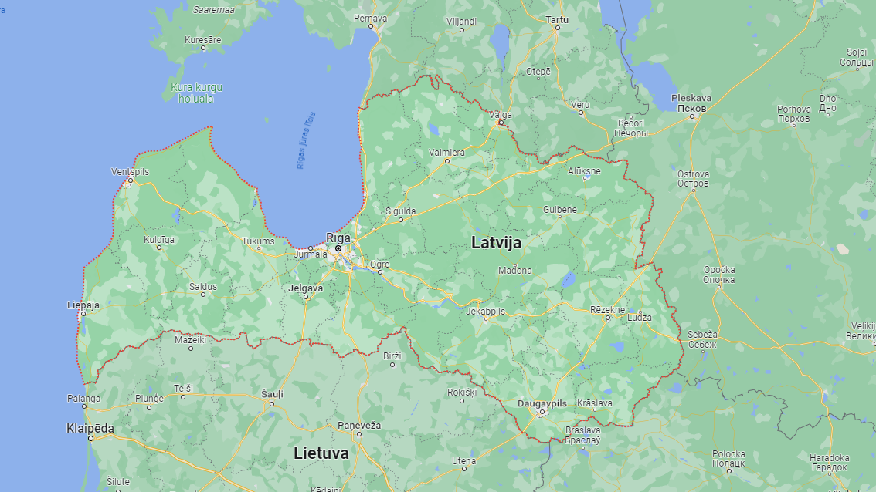
LATVIJA LOTYŠSKO

Slide 2
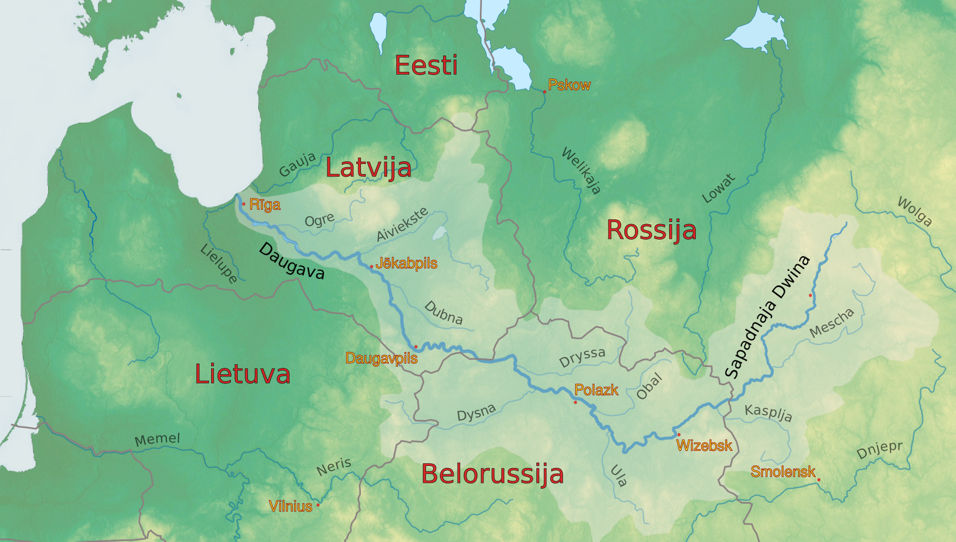
Největší lotyšská řeka Daugava
(něm. Düna, rus. Dvina)
Celková délka 1020 km, z toho v Lotyšsku 357

Slide 3
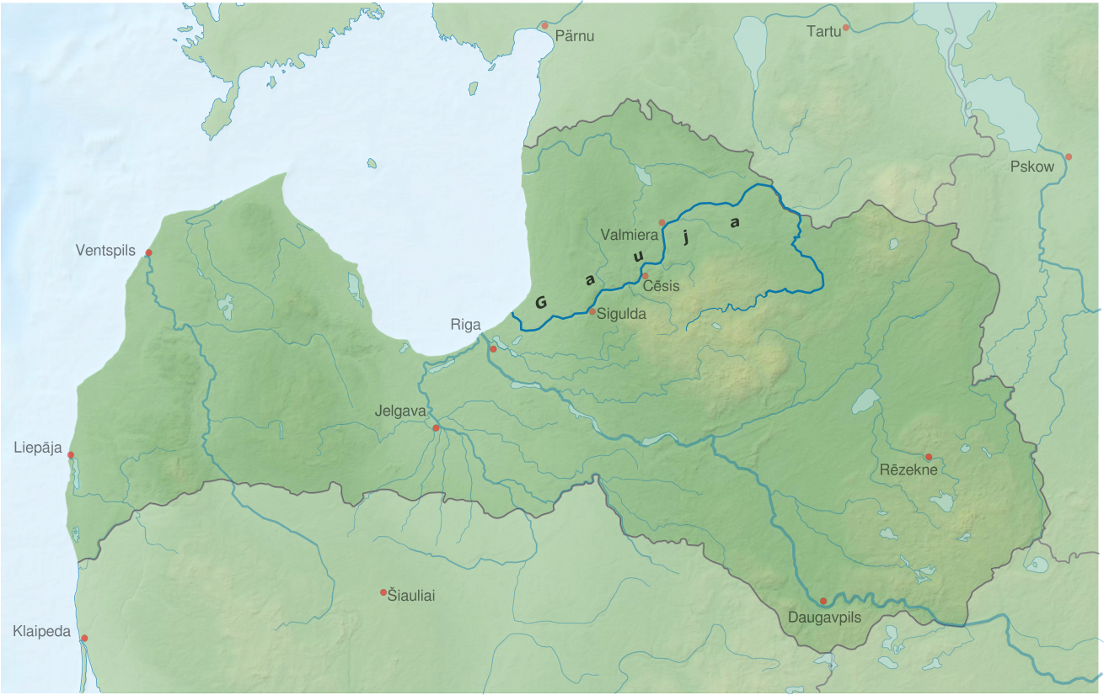
Nejdelší lotyšská řeka Gauja
(něm. Livländische Aa, est. Koiva jõgi)
Celková délka 453 km; začíná a ústí na území Lotyšska

Slide 4
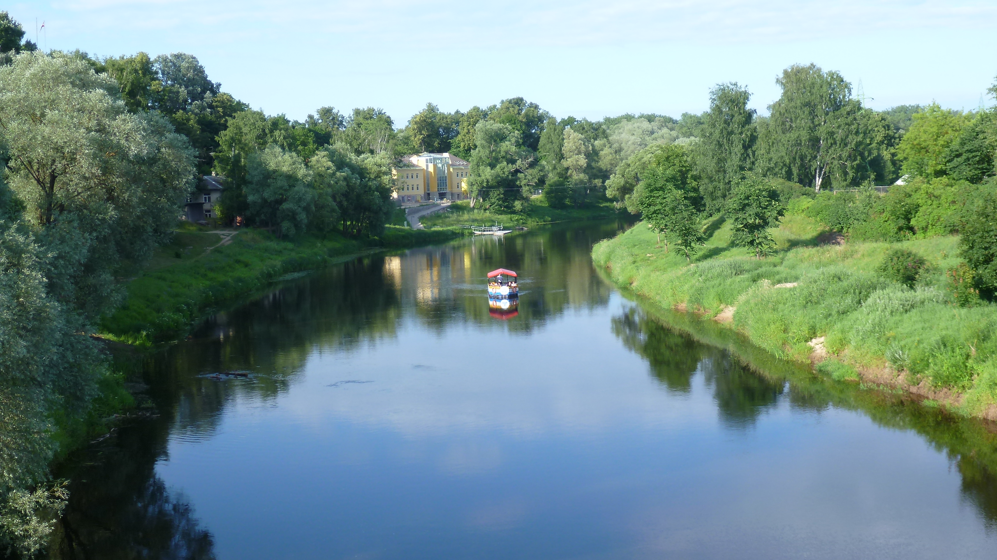
Střední tok Gauji

Slide 5
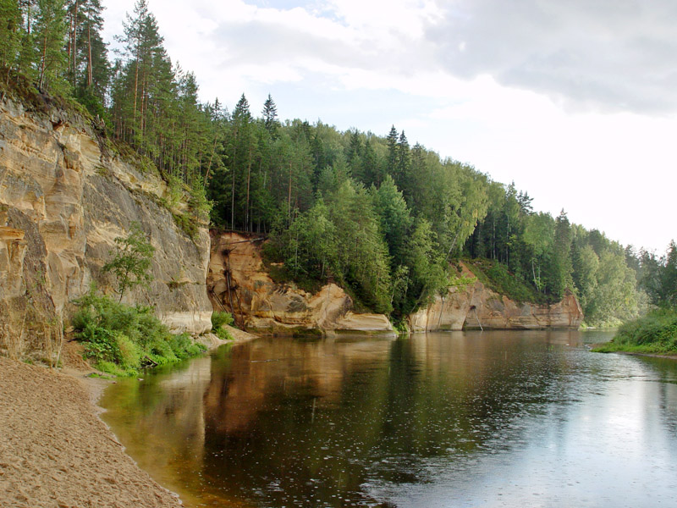
Střední tok Gauji

Slide 6
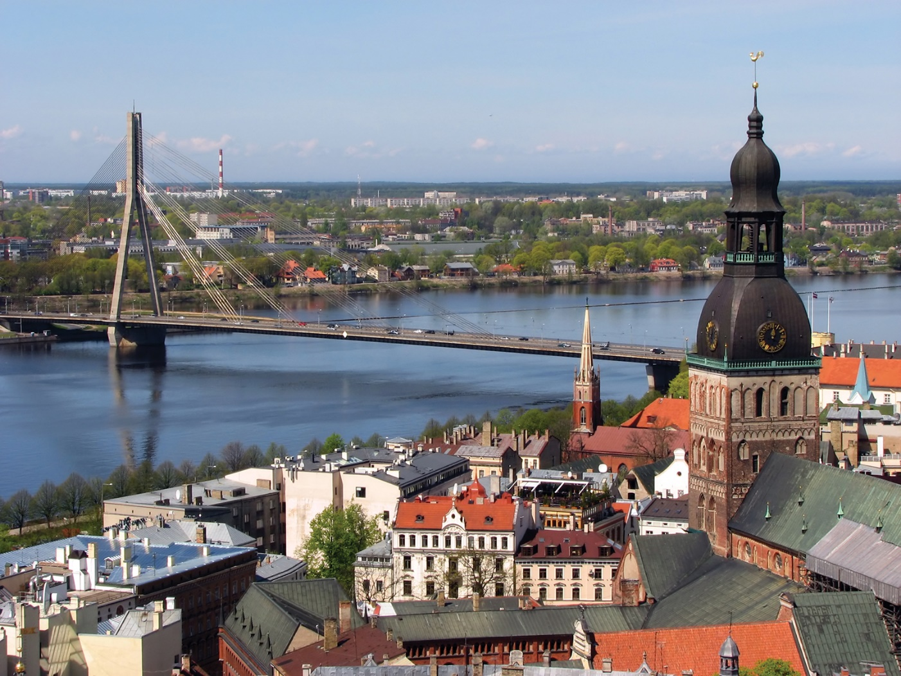
Daugava v Rize

Slide 7
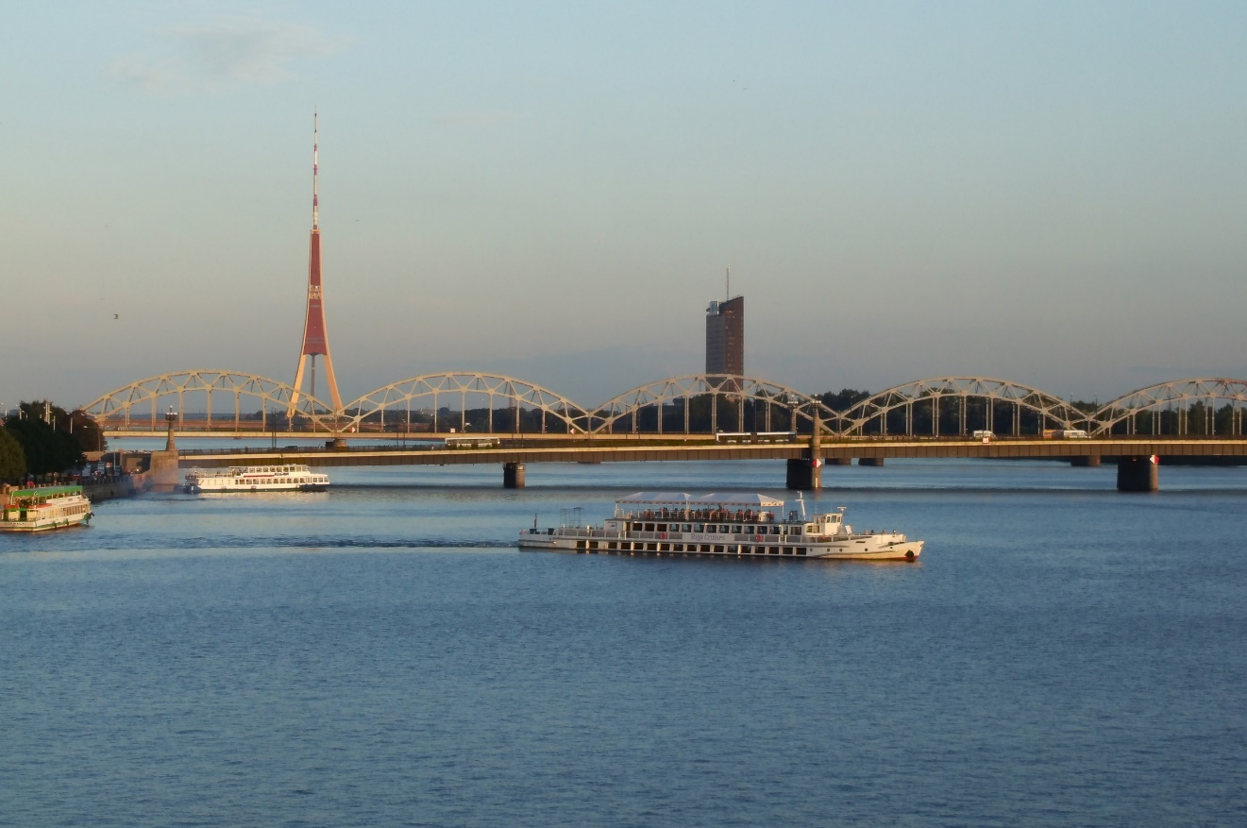
Daugava v Rize

Slide 8
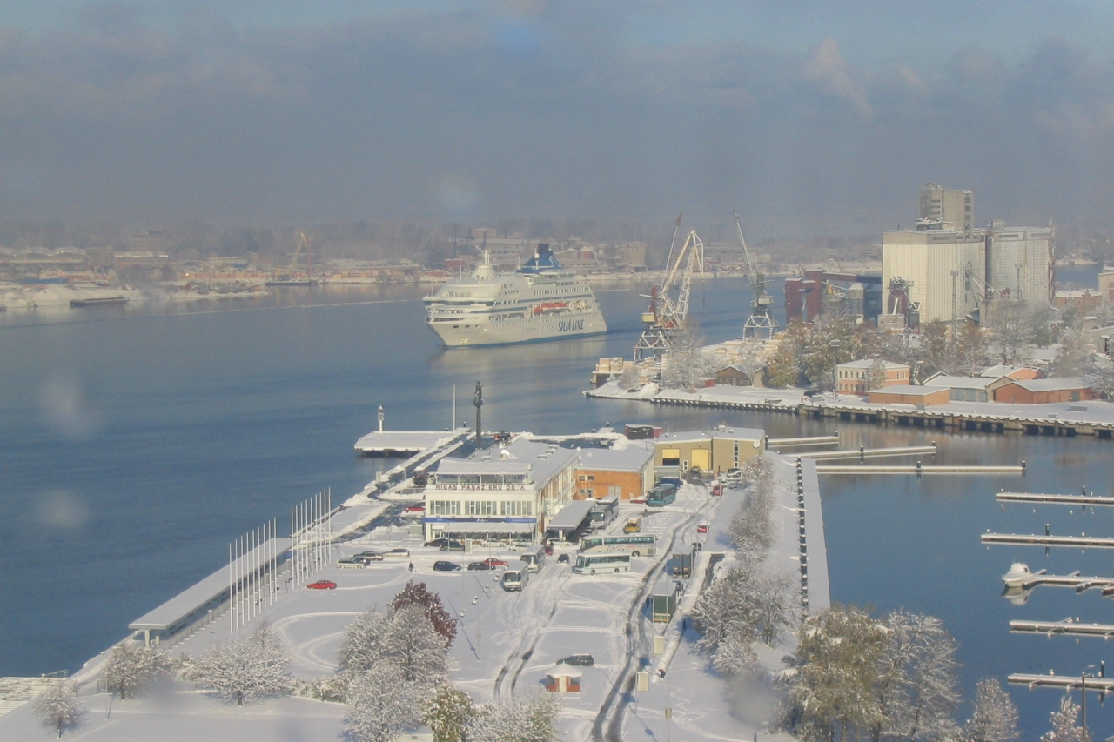
Rižský přístav

Slide 9
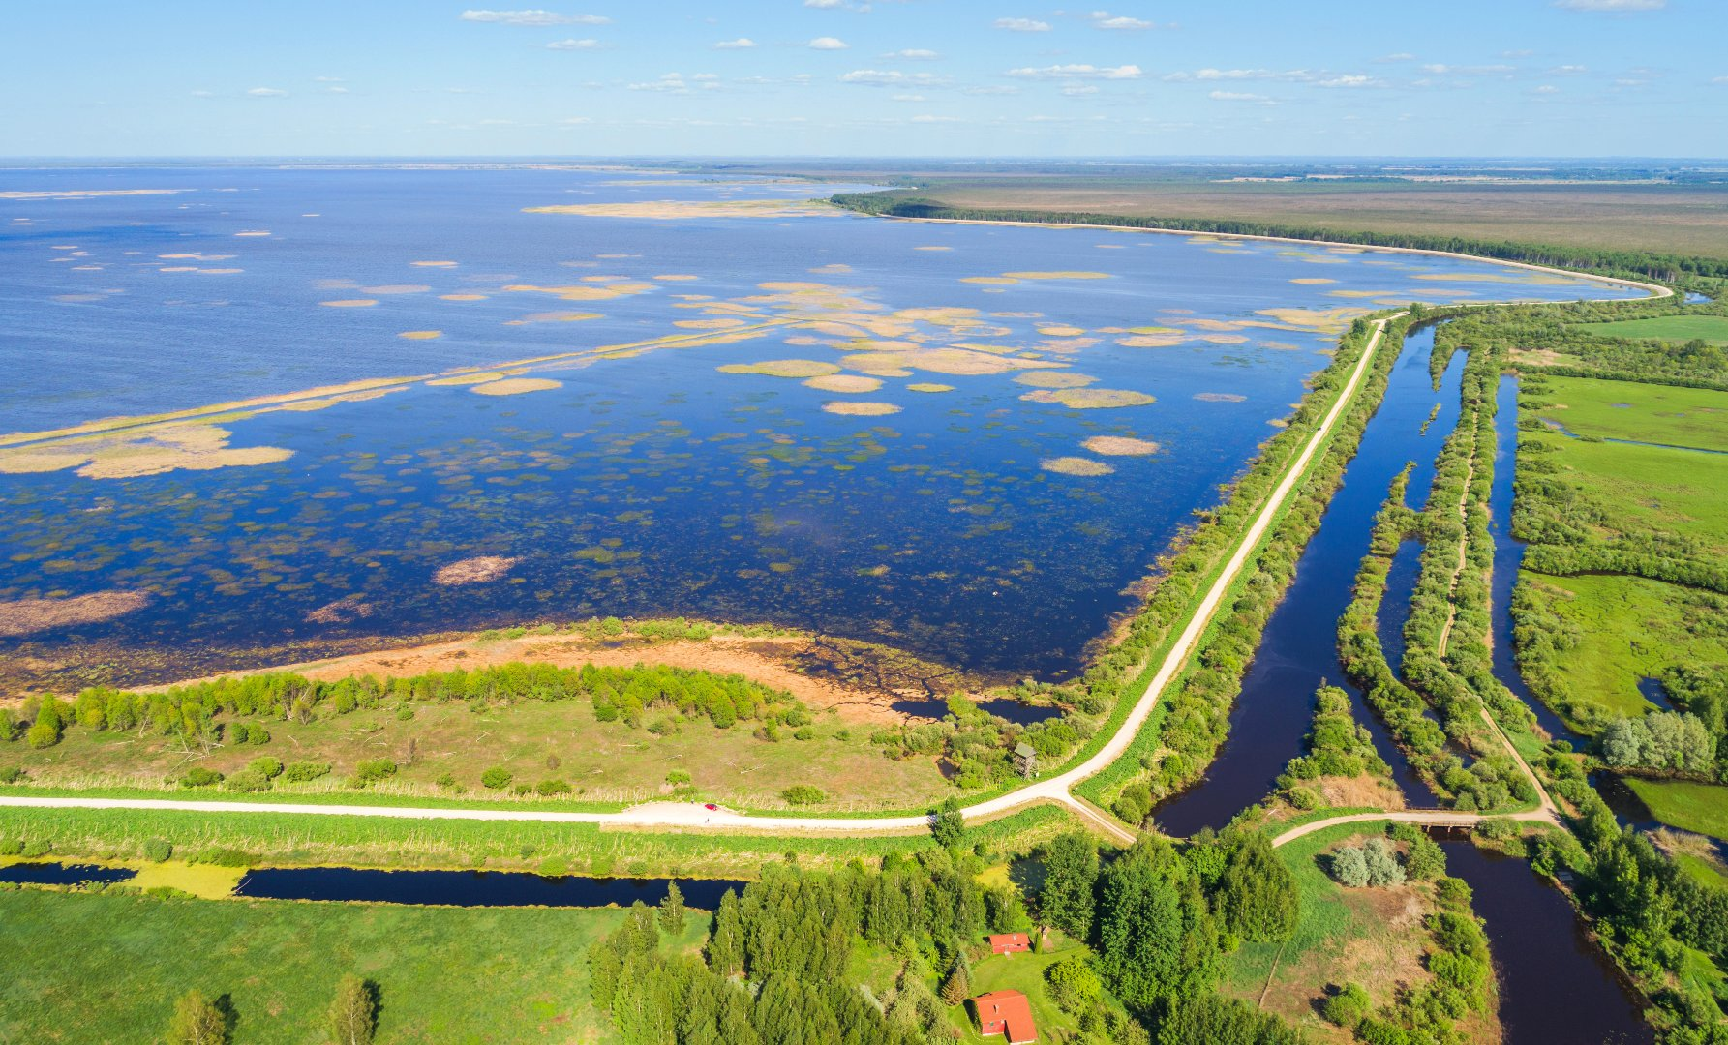
Lubāns
(největší Loytšské jezero, rozloha proměnná, od 25 do 100 km2)

Slide 10
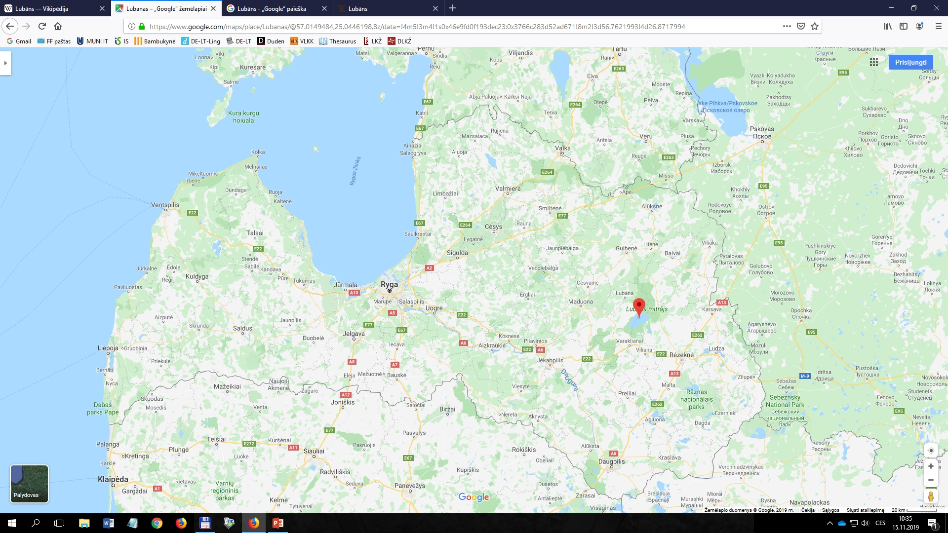
Poloha Lubānu na mapě

Slide 11
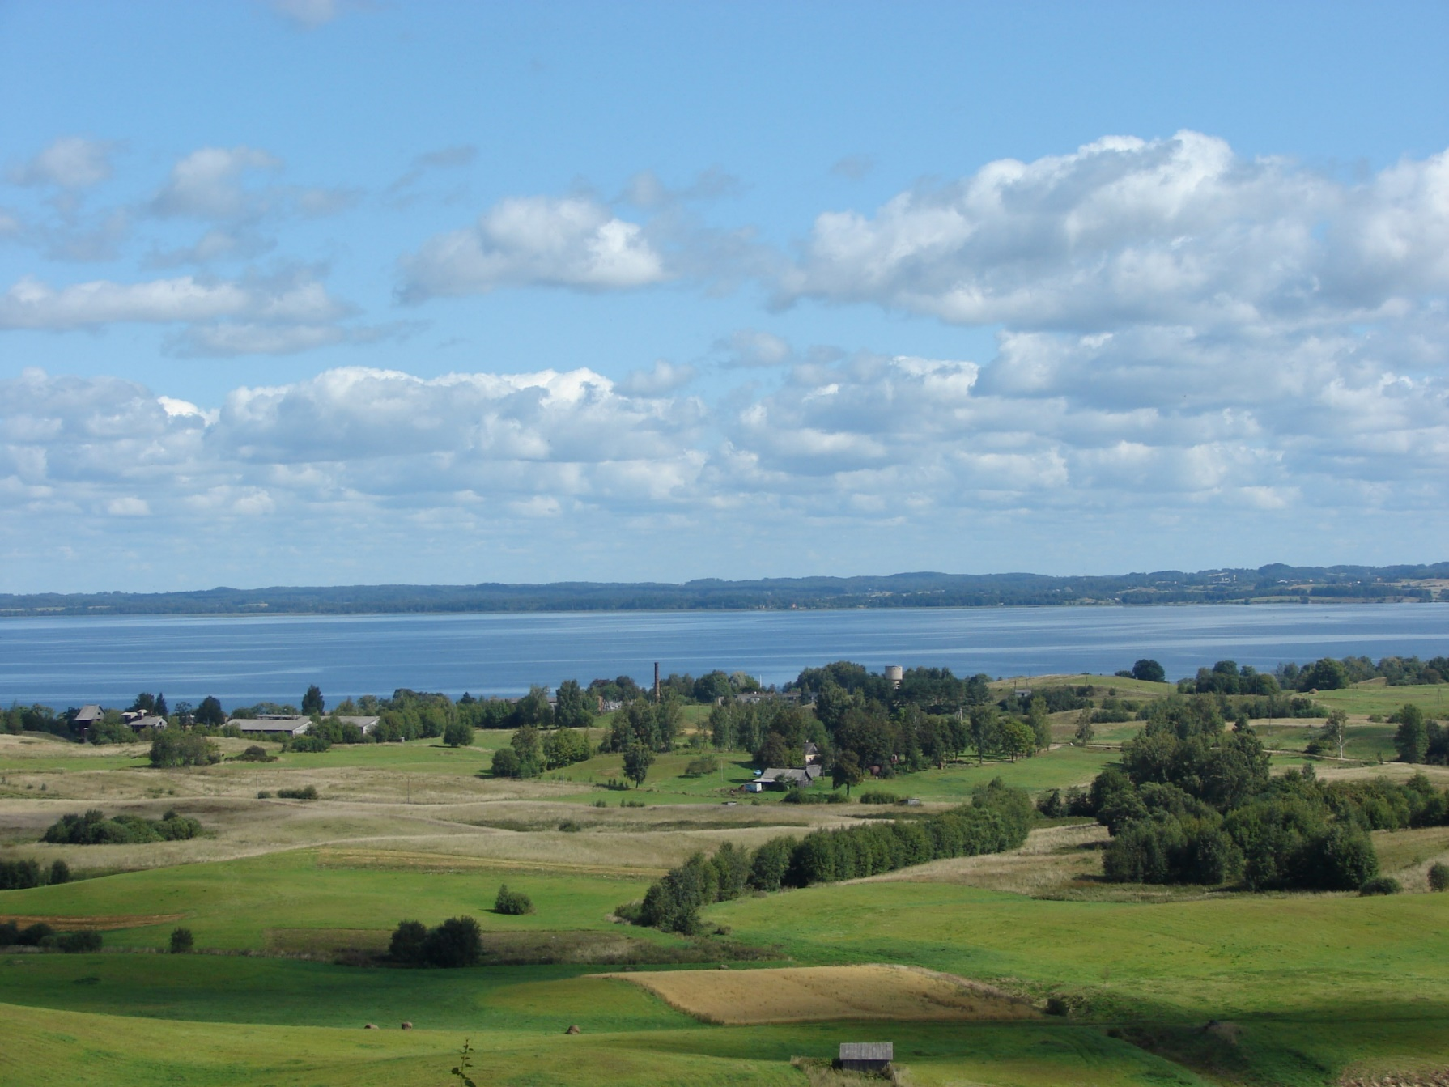
Rāznas ezers
Dle rozlohy druhé největší lotyšské jezero (57 km2)
Dle vodního objemu – největší.

Slide 12
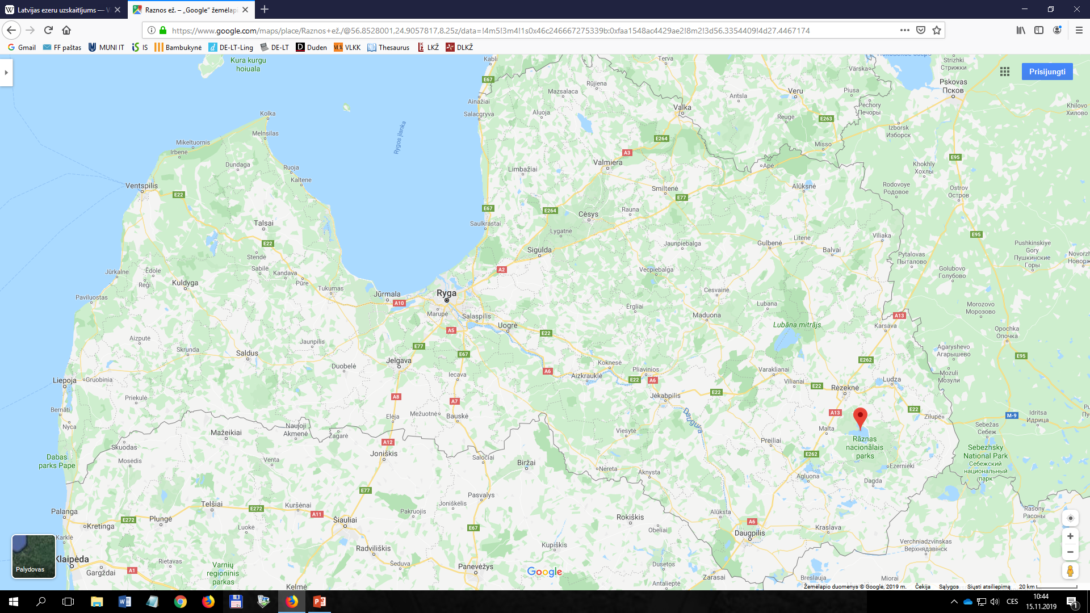
Rāznas ezers – poloha na mapě

Slide 13
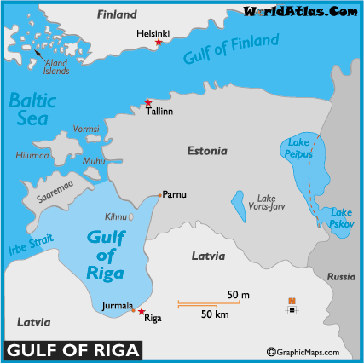
Rīgas jūras līcis: Rižský záliv
(est. Liivi laht)

Slide 14
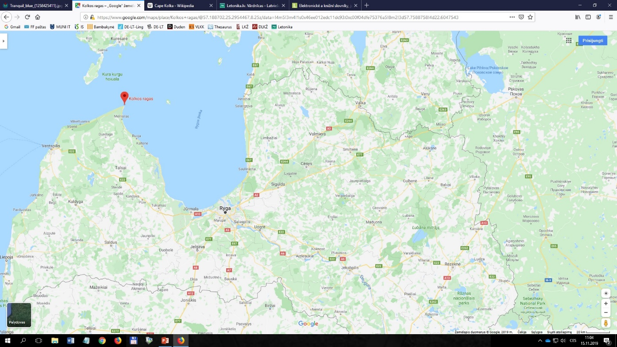
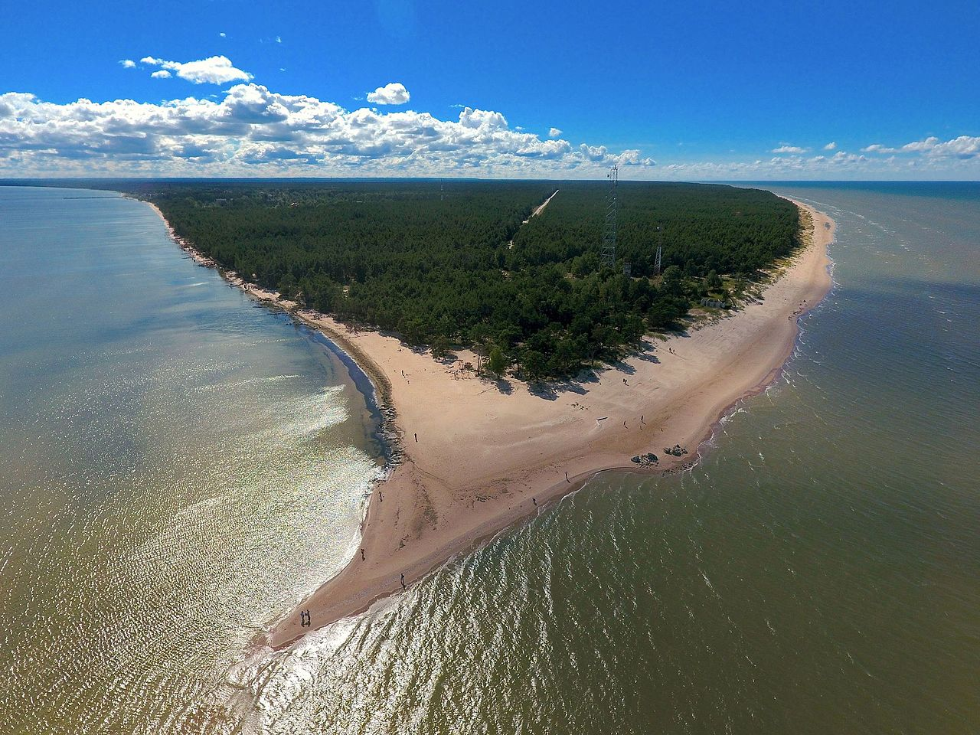
Kolkas rags: mys Kolka
Nejsevernější bod Kuronska, potkávají se tady Rižský záliv a Baltské moře

Slide 15
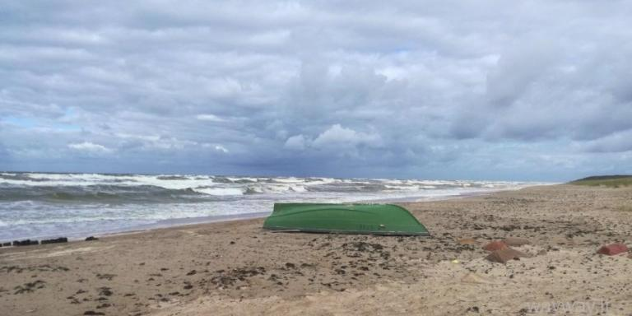
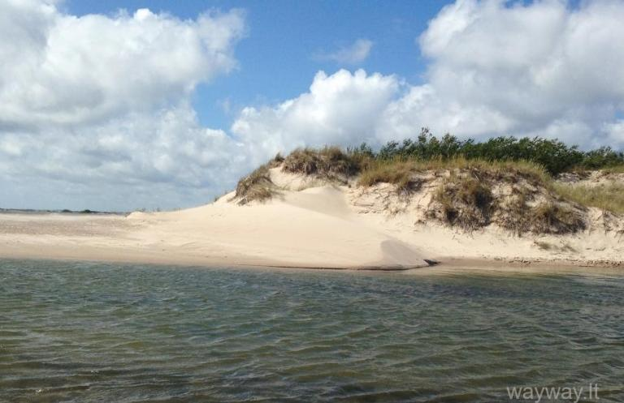

Slide 16
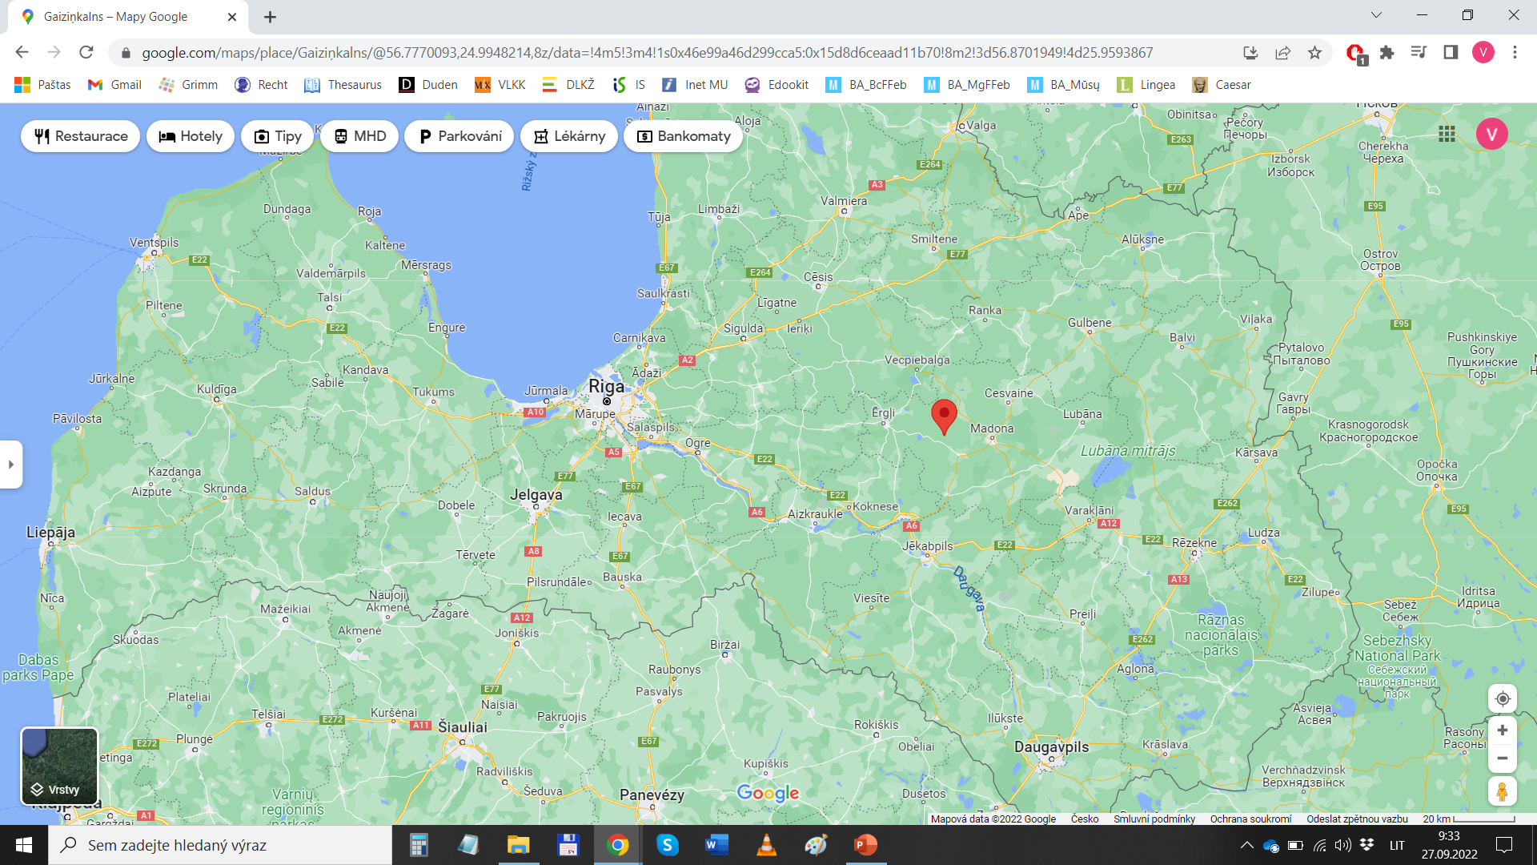
Gaiziņkalns (312 m) Nejvyšší lotyšský kopec

Slide 17
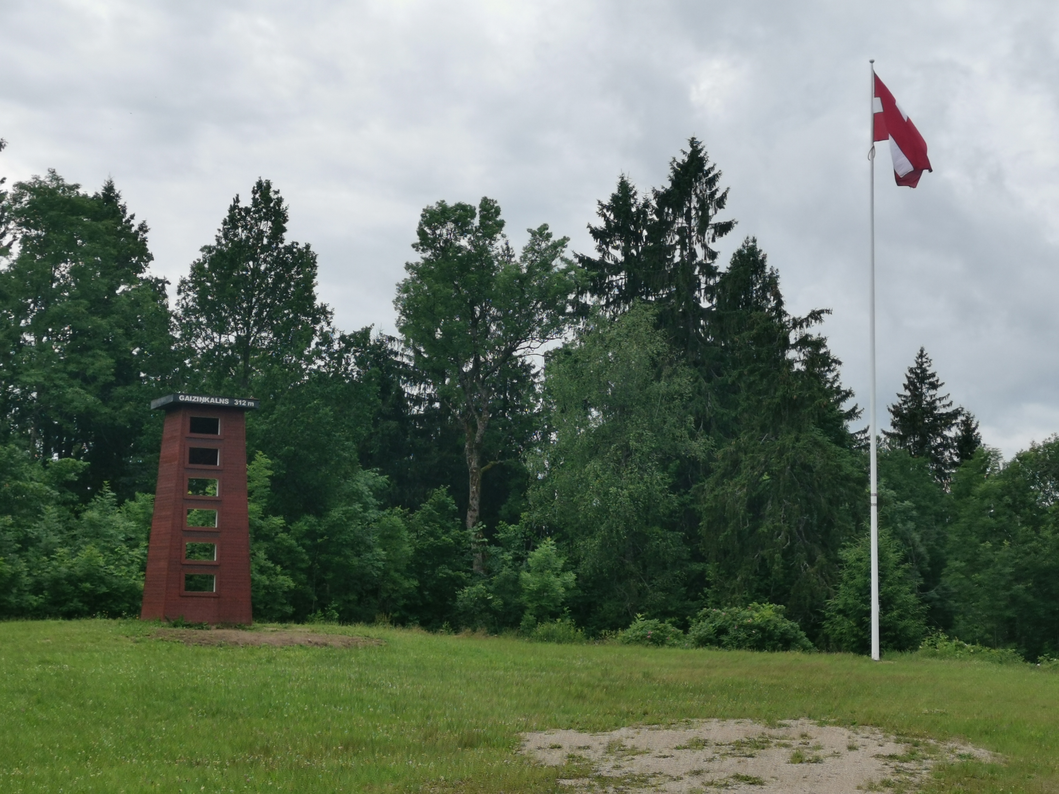
Gaiziņkalns (312 m) Nejvyšší lotyšský kopec

Slide 18
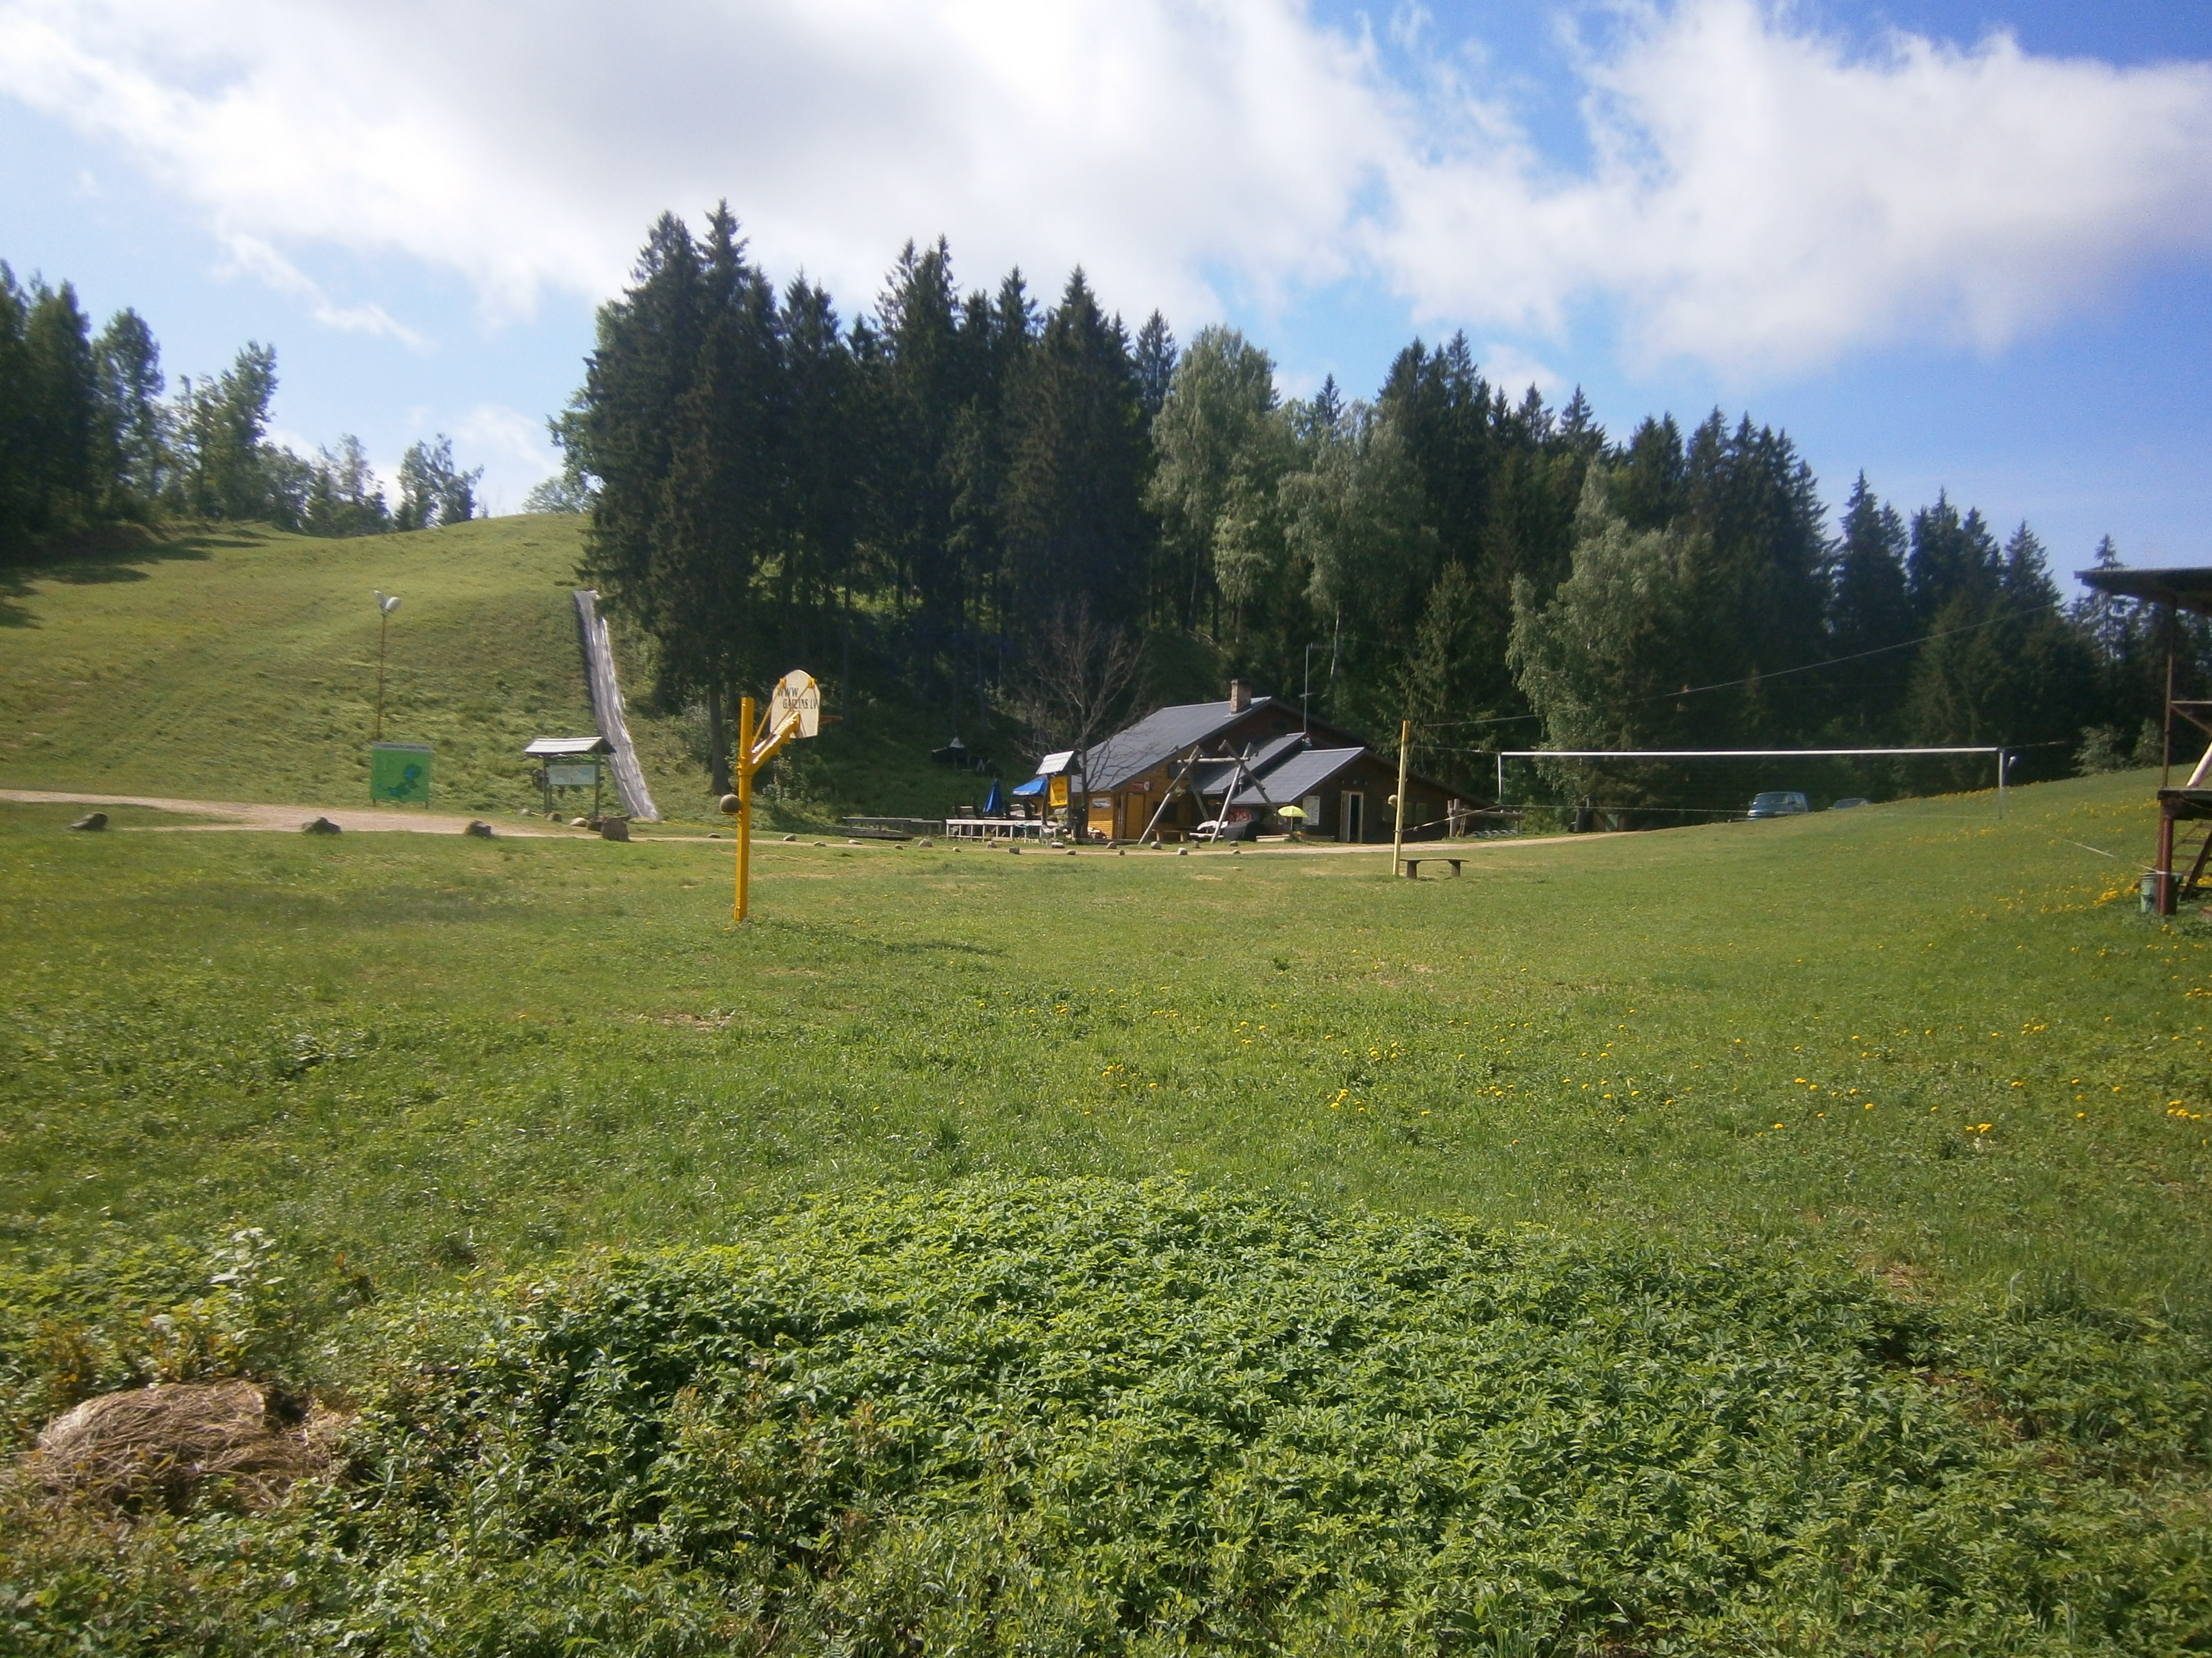
Gaiziņkalns (312 m) Nejvyšší lotyšský kopec

Slide 19
Lotyšsko: několik video odkazů
Lotyšská krajina (v lotyštině):
https://www.youtube.com/watch?v=J6i0OChC20o&ab_channel=Skolot%C4%81jaDaba
Lotyšská příroda (v angličtině):
https://www.youtube.com/watch?v=1sd68KDW3uY&ab_channel=Dabasaizsardz%C4%ABbasp%C4%81rvalde
Daugava:
https://www.youtube.com/watch?v=uvhXb0qrHuA&ab_channel=Dronology
Národní park Gauja:
https://www.youtube.com/watch?v=wPTvRoyimAo&ab_channel=Dabasaizsardz%C4%ABbasp%C4%81rvalde

Slide 20
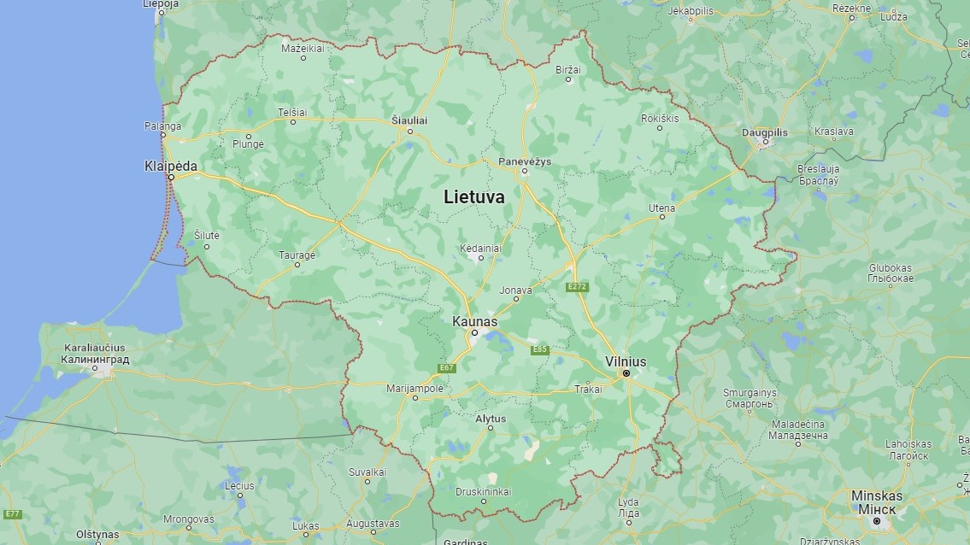
LIETUVA LITVA

Slide 21
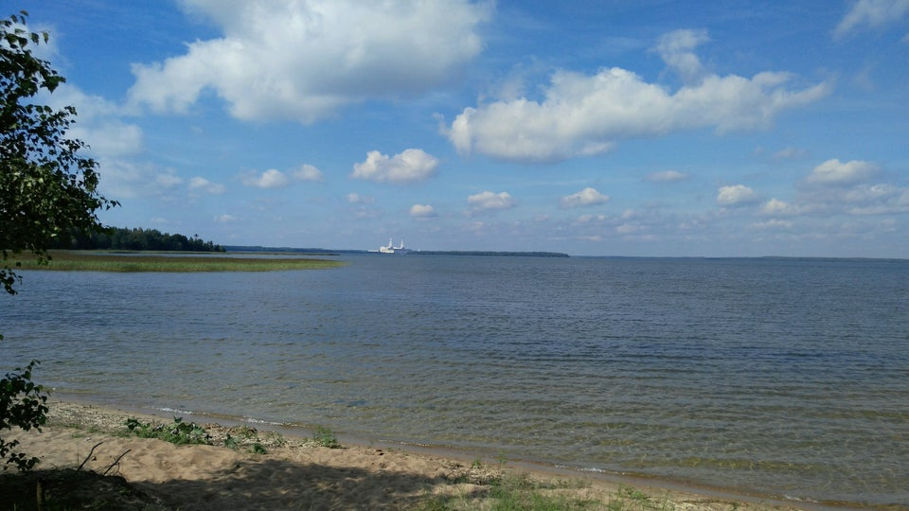
Drūkšiai: největší litevské přírodní jezero
44,87 km²

Slide 22
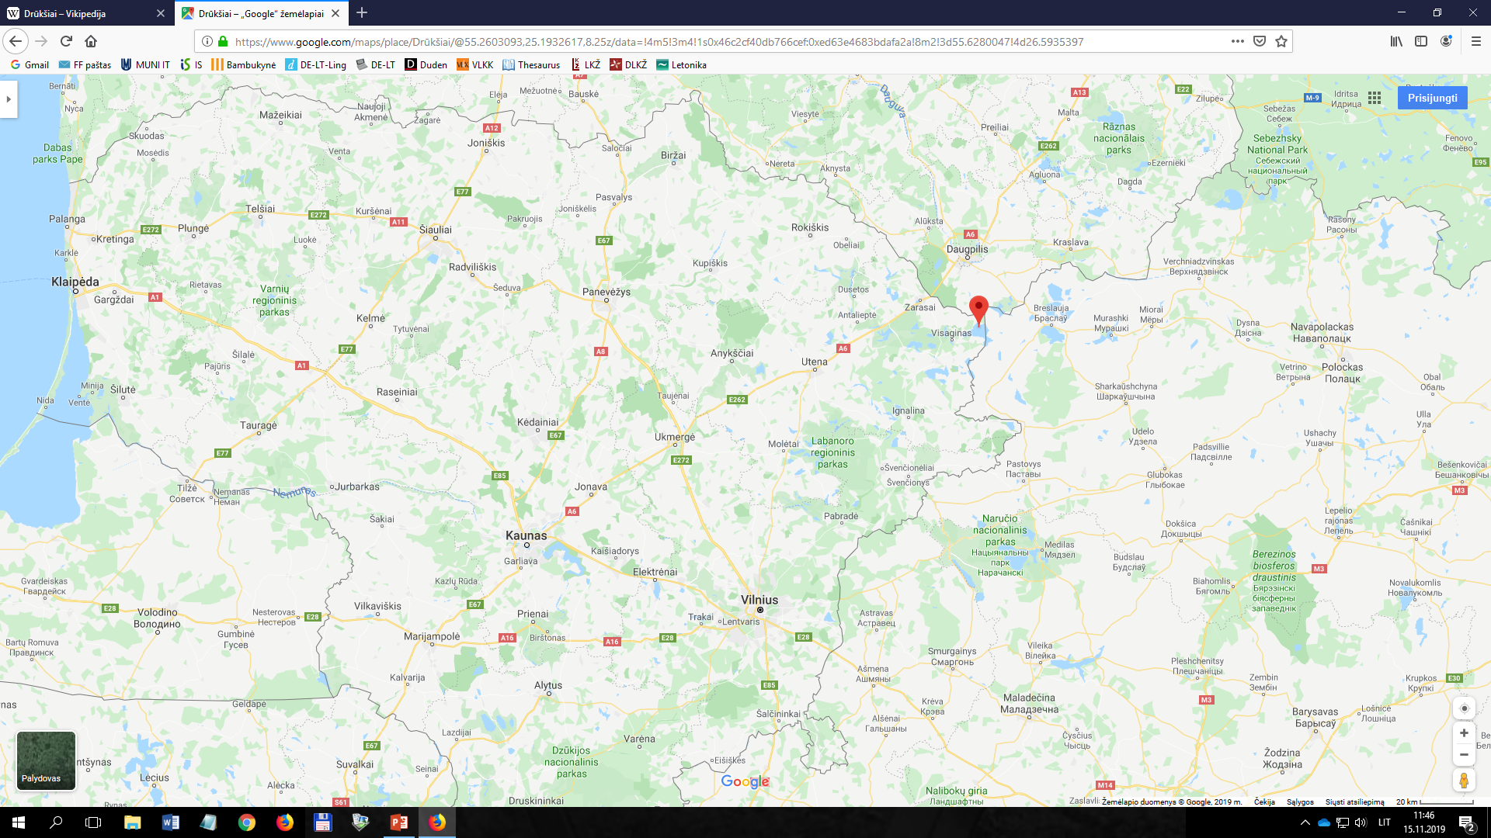
Drūkšiai: největší litevské přírodní jezero

Slide 23
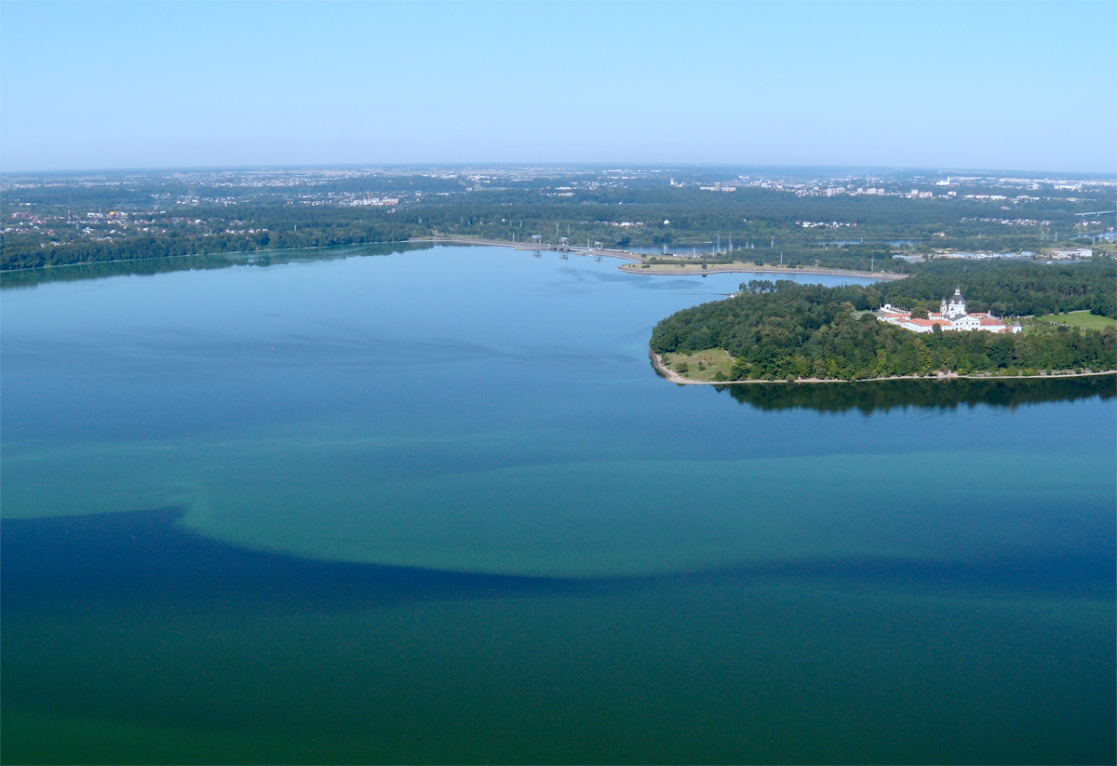
Kauno marios – Kaunaská přehrada
(65,4 km² - největší litevské umělé vodní dílo)

Slide 24
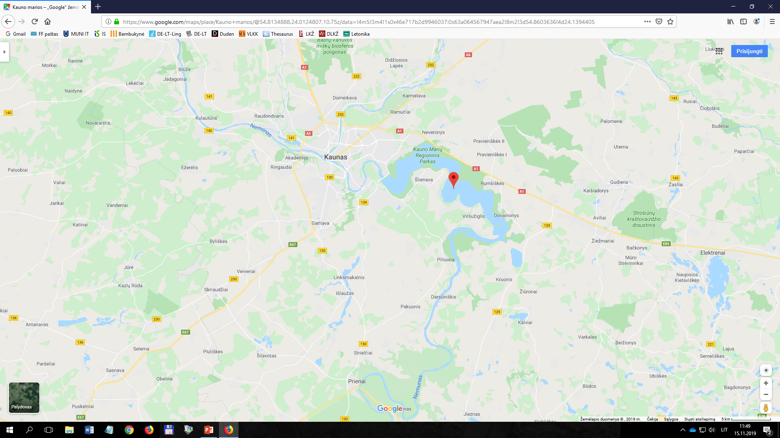
Kauno marios – Kaunaská přehrada
(65,4 km² - největší litevské umělé vodní dílo)

Slide 25
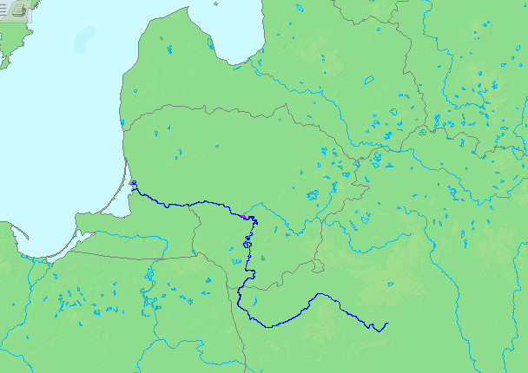
Největší litevská řeka Nemunas
(něm. Memel, rus. Neman,)
Celková délka 937 km, z toho v Litvě 359 km

Slide 26
Nemunas ve svém dolním toku

Slide 27
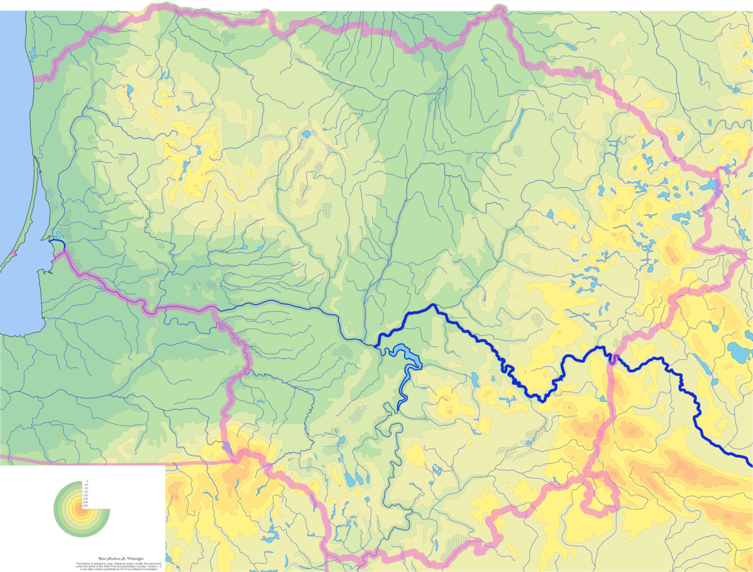
Druhá největší litevská řeka Neris nebo Vilija
Celková délka 510 km, z toho v Litvě 235 km
Teče přes hlavní město Vilnius
https://www.youtube.com/watch?v=qbj_plQHXro&ab_channel=JauntLithuania

Slide 28
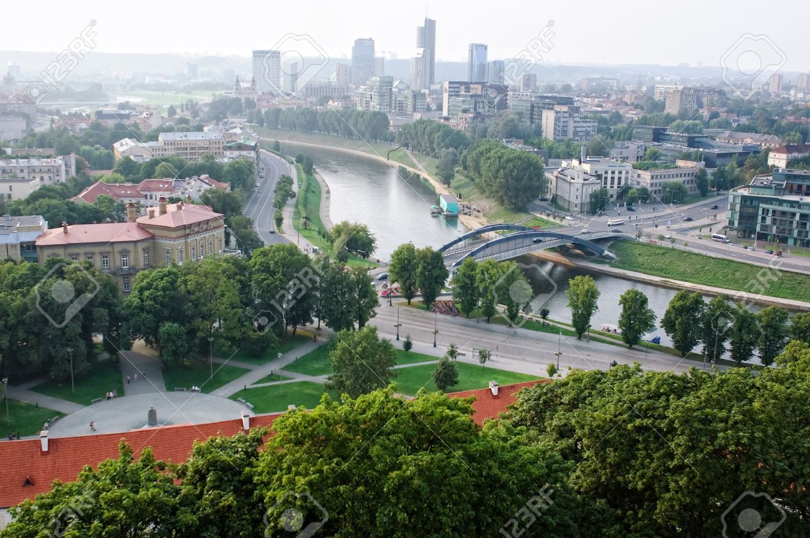
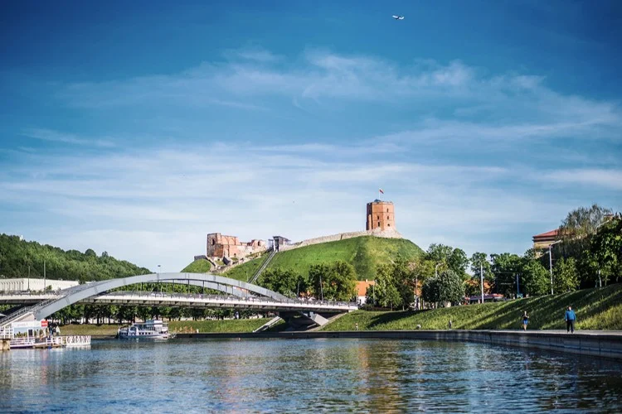
Neris ve Vilniusu
Procházka ve Vilniusu: Street Music Day
https://www.youtube.com/watch?v=fI59zCD6V54&ab_channel=ChojusEurope

Slide 29
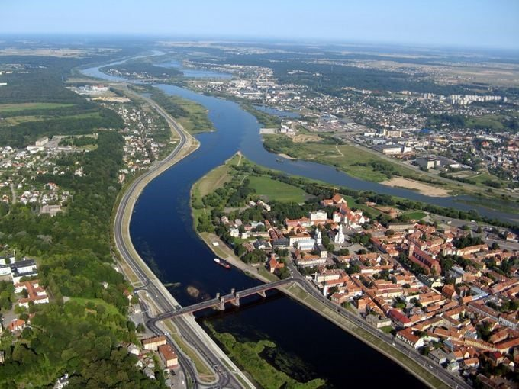
Nemunas a Neris se slévají u Kaunasu
(druhého největšího litevského města)

Slide 30
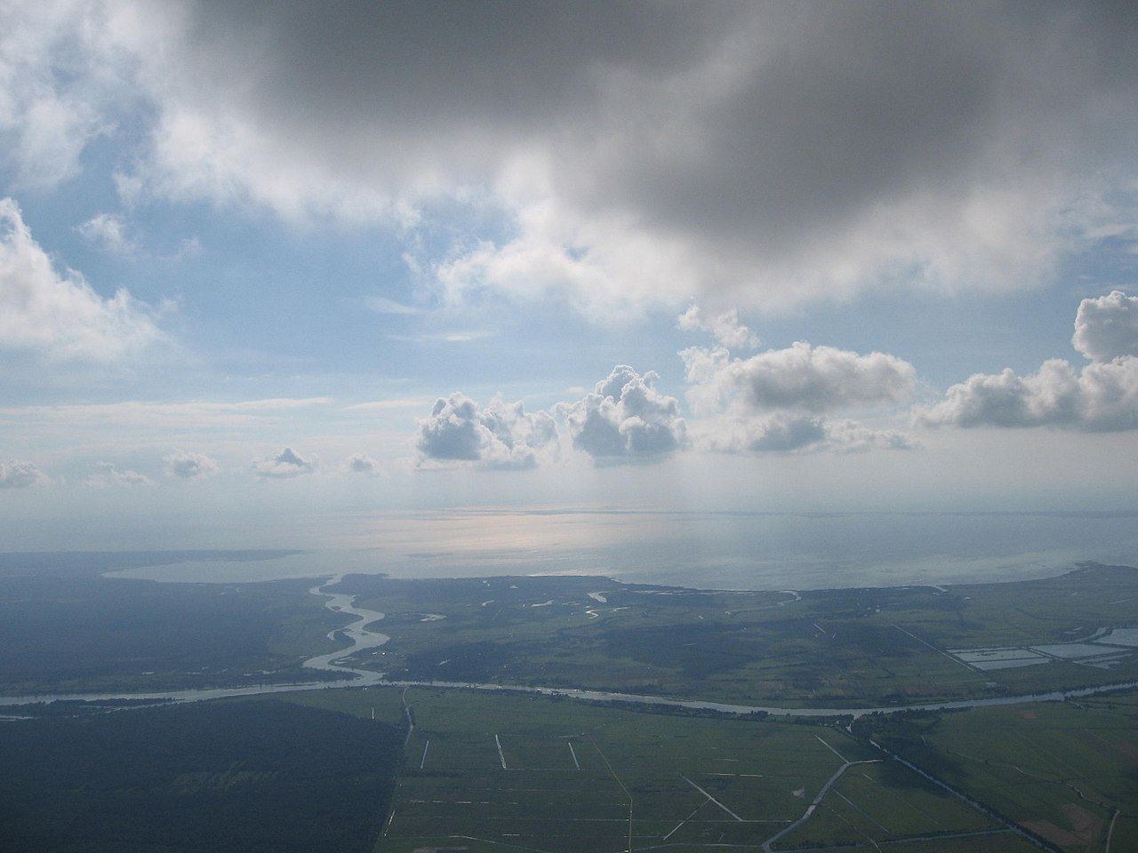
Nemunas ústí do Kuršské zátoky
(Kuršių marios)
https://www.youtube.com/watch?v=yVNL7NYTY6s&ab_channel=ZygimantasKaminskas

Slide 31
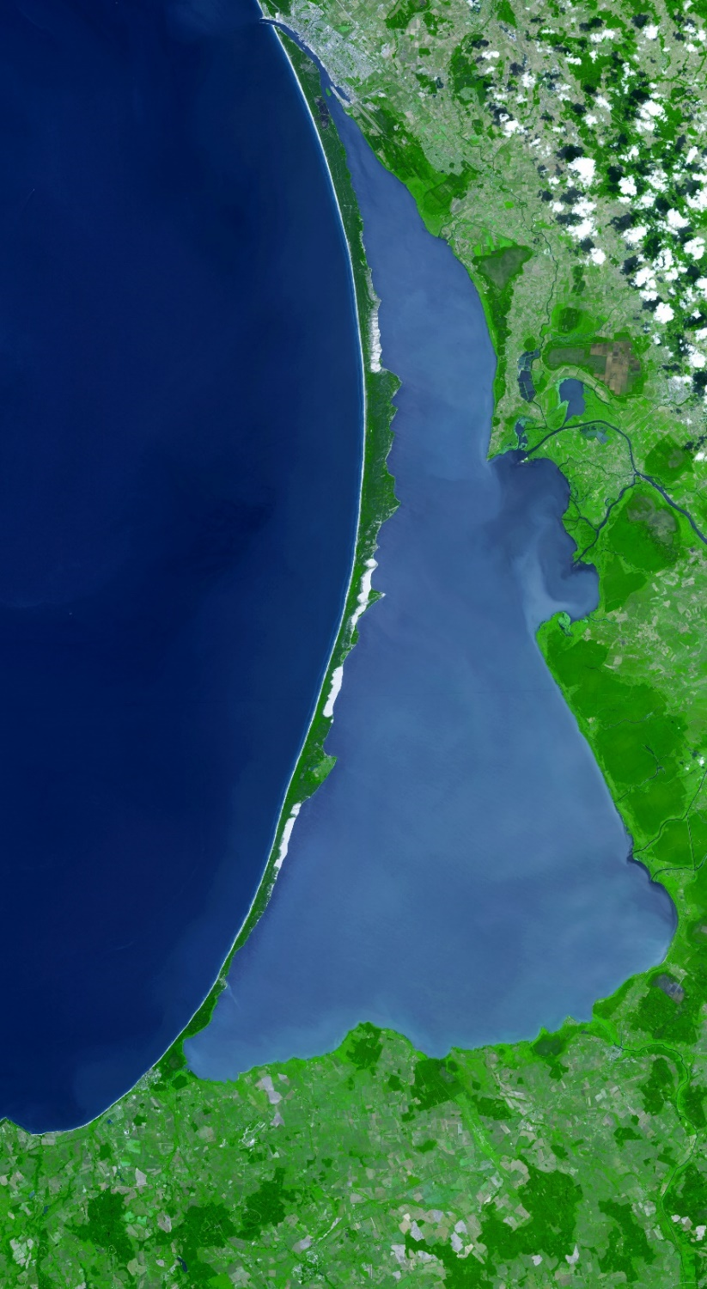
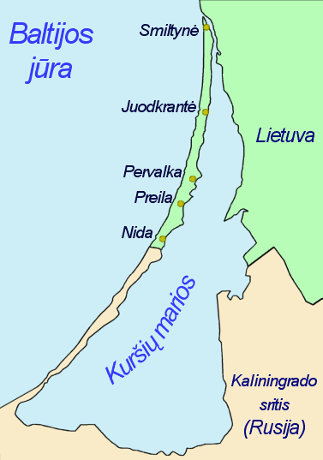
Kuršių marios
Kurská zátoka

Slide 32
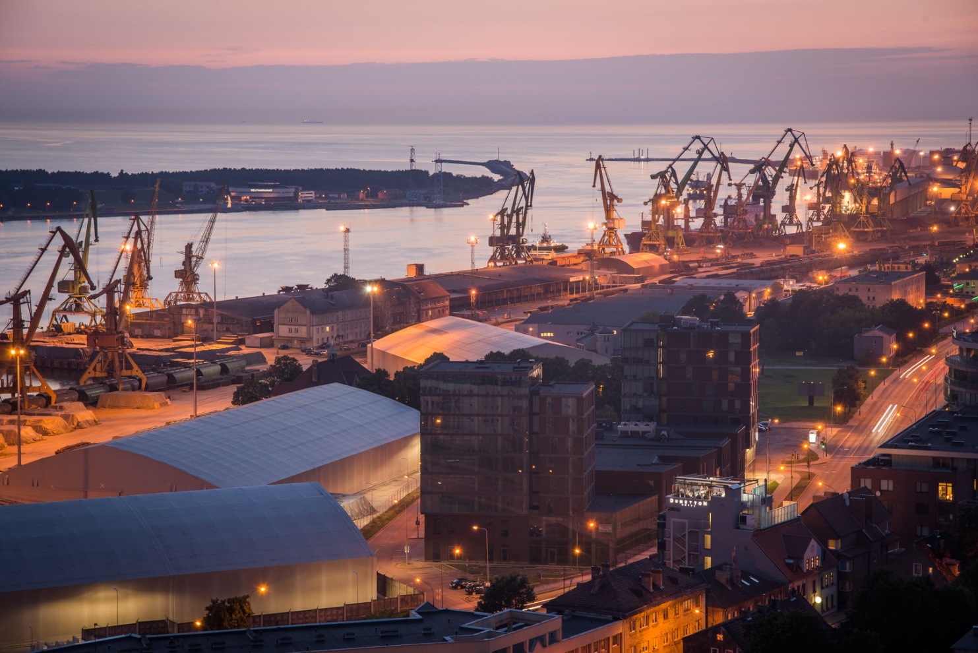
Litevský mořský přístav Klaipėda (něm. Memel)

Slide 33
Kuršių Nerija – Kurská kosa

Slide 34
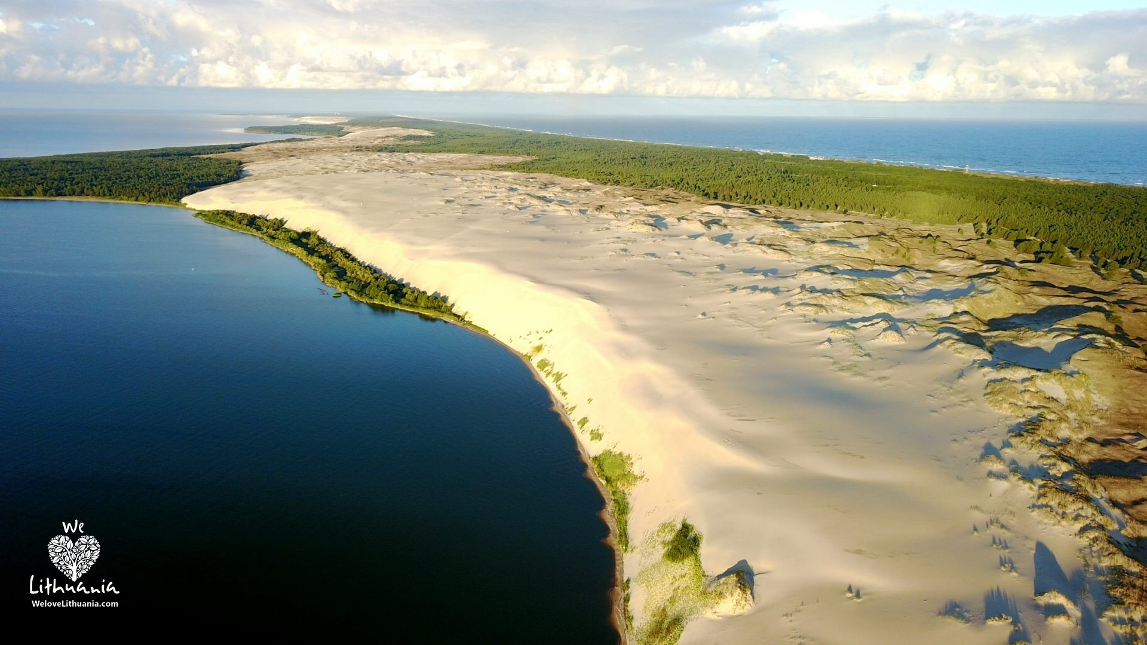
Kuršių Nerija (Kurská kosa)

Slide 35
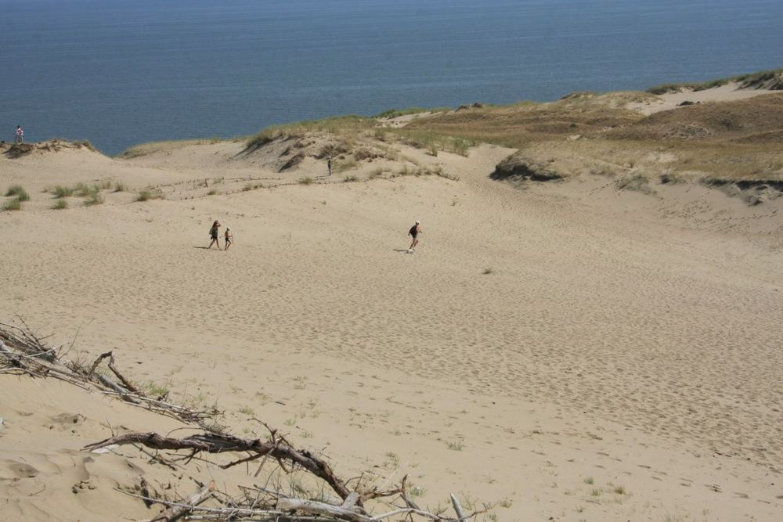
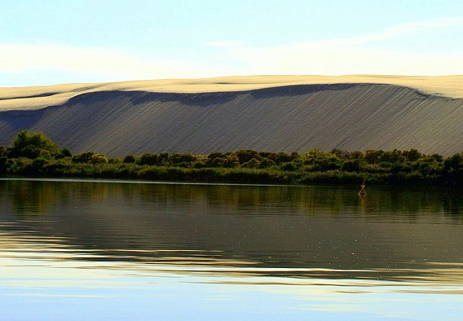
Písečné duny v Kurské kose

Slide 36
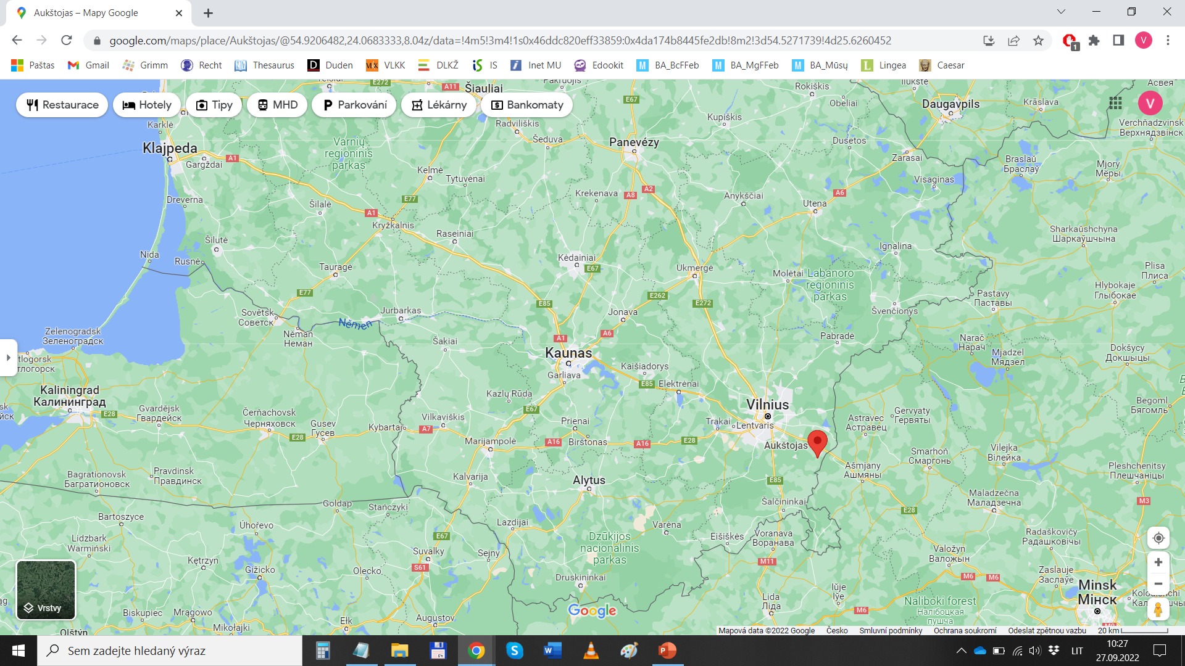
Aukštojas (294 m): nejvyšší litevský kopec

Slide 37
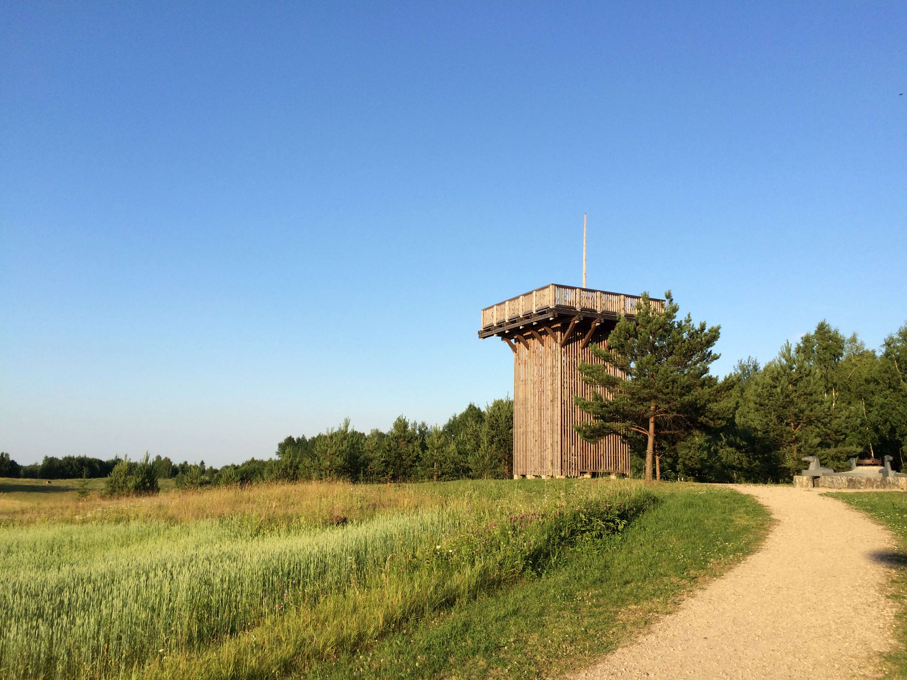
Aukštojas (294 m): nejvyšší litevský geografický bod

Slide 38
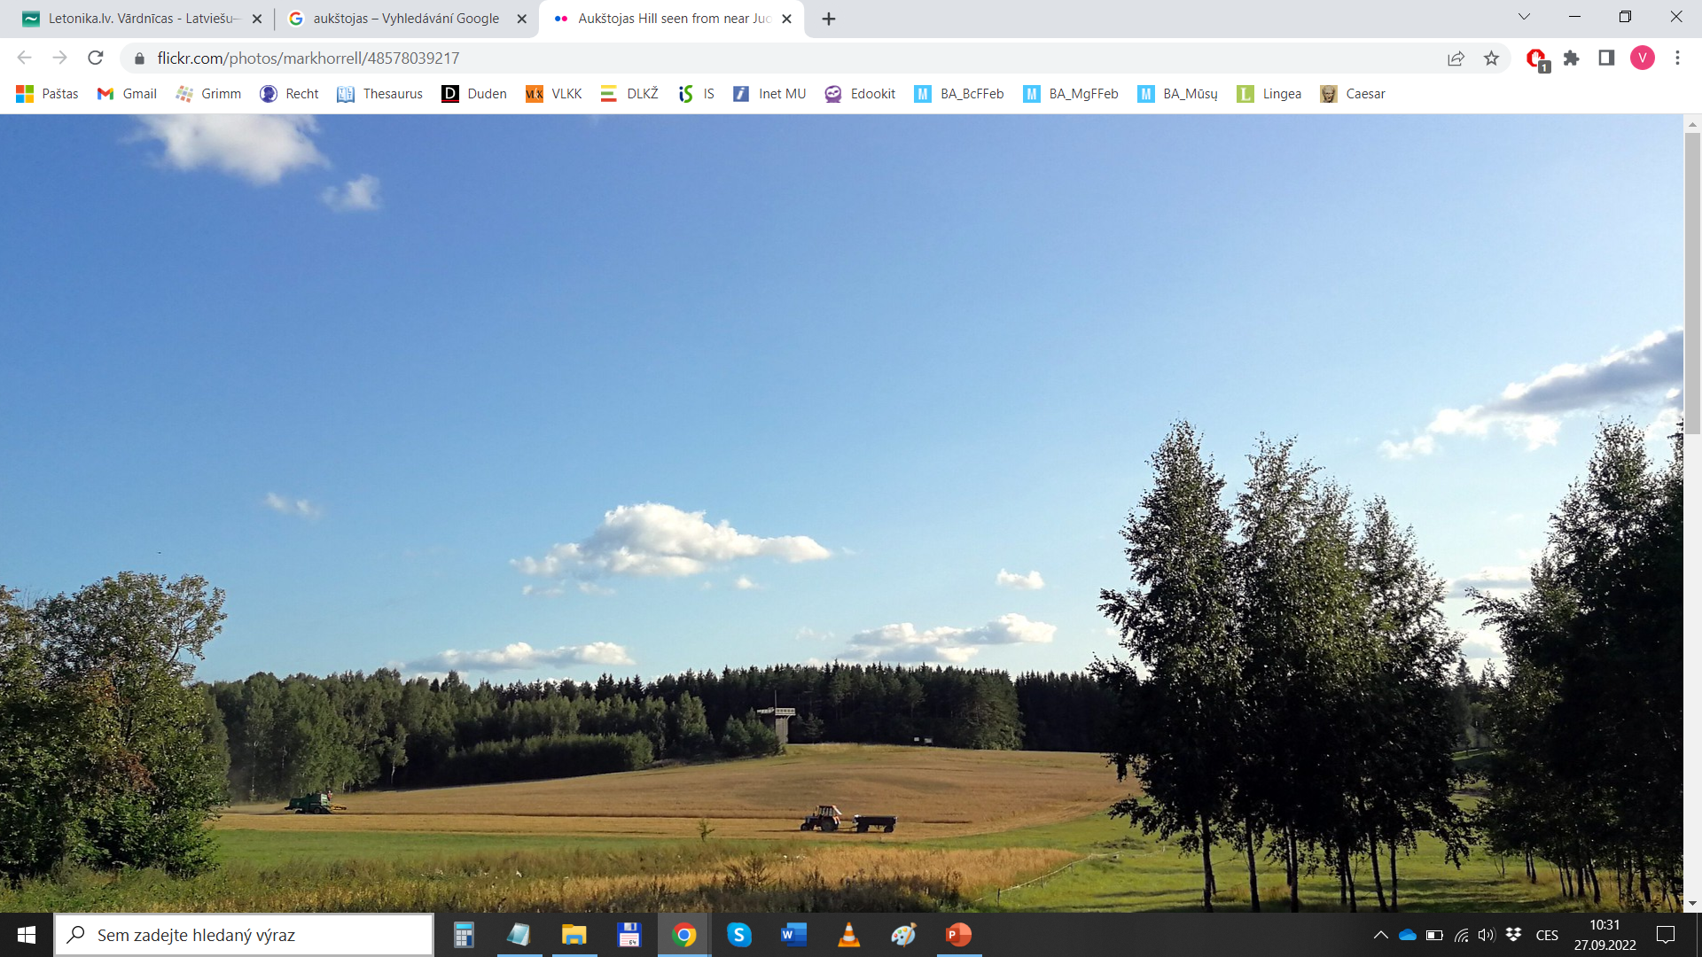

Slide 39
Hymna Lotyšské republiky
Slova a hudba: Kārlis Baumanis, 1873

Slide 40
Hymna Litevské republiky
Slova a hudba: Vincas Kudirka, 1898

Slide 41
Trochu zábavy ☺
https://www.youtube.com/watch?v=xceWPDmJYR8
https://www.youtube.com/watch?v=wKpicL9xsEA
https://www.youtube.com/watch?v=vWP3qKYEuZo
https://www.youtube.com/watch?v=E7WDlh7YvQM

